Slide 1
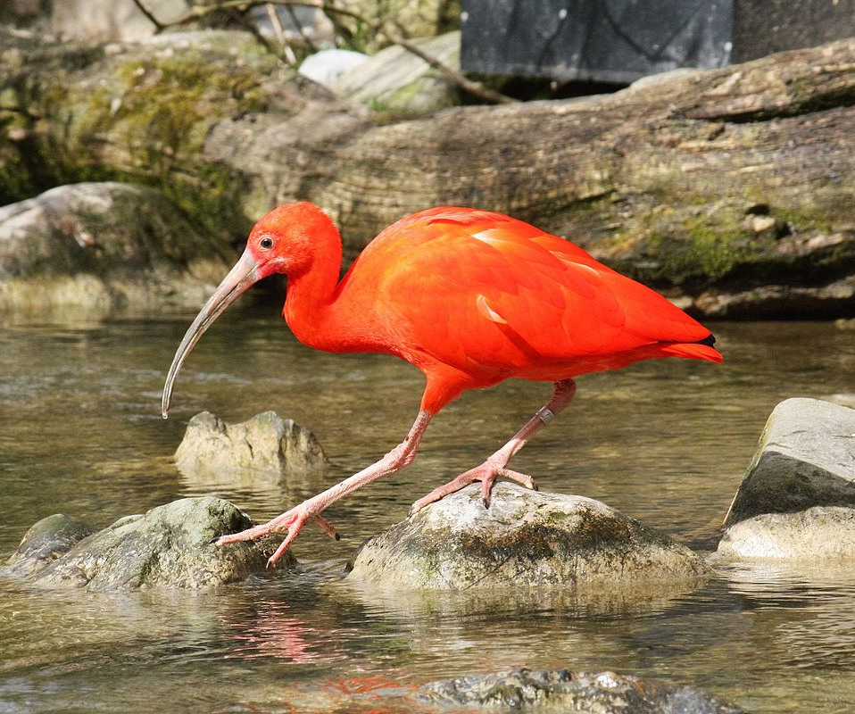
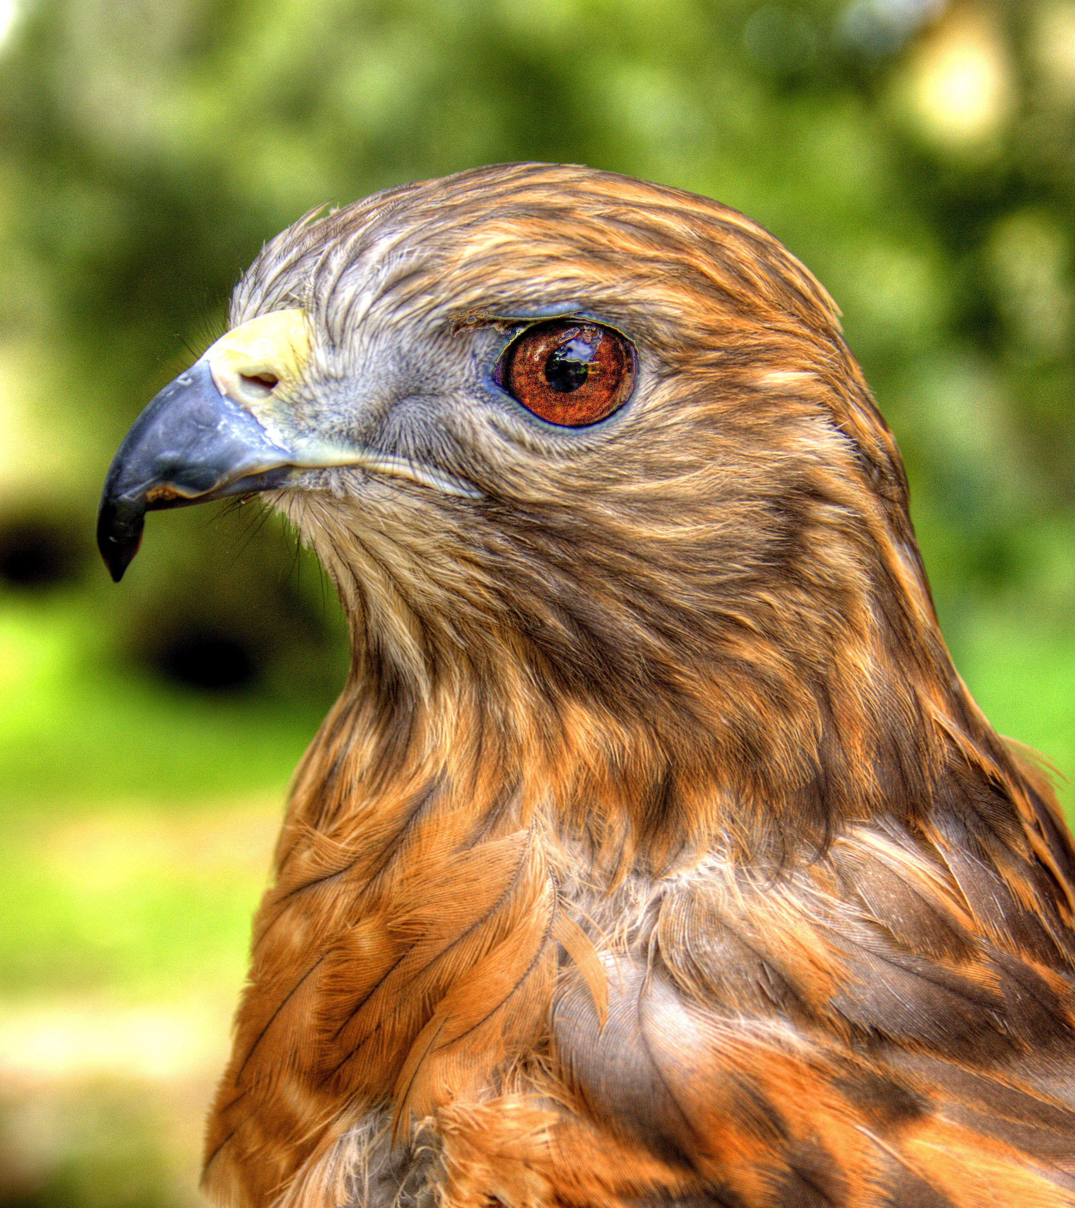
Soortbundel vogels
Door: Casey, Nadine, Sindee
This Photo by Unknown Author is licensed under CC BY-SA
This Photo by Unknown Author is licensed under CC BY-SA

Slide 2
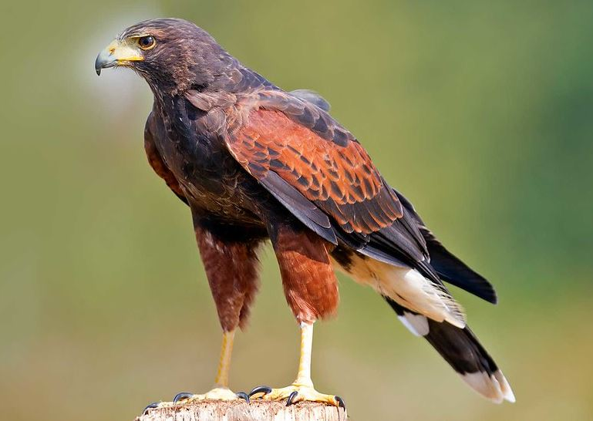
Woestijnhavik (Parabuteo Unicinctus)
Cites B
Ringplicht? Ja
Geslachtsverschil:
Vrouwtjes over het algemeen groter met 35%, mannetjes wegen 546 tot 850 gram en vrouwtjes 766 tot 1633 gram

Slide 3
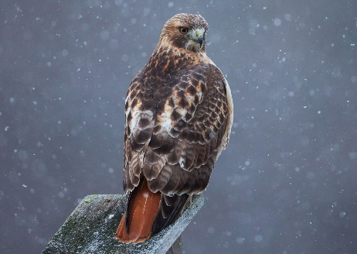
Roodstaartbuizerd (Buteo Jamaicensis)
Cites B
Ringplicht Nee
Geslachtsverschil: Vrouwtjes over het algemeen 25% groter.

Slide 4
Havik (Accipiter gentilis)
Cites B
Ringplicht ja
Geslachtsverschil: Vrouwtjes over het algemeen groter.

Slide 5
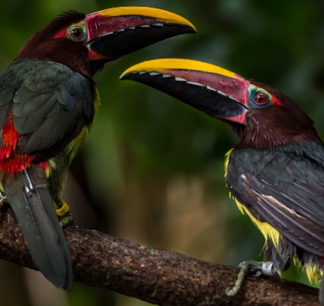
Groene Arassari (Pteroglossus Virdis)
Cites B
Ringplicht Nee
Geslachtsverschil: Mannetje hebben een donkere nek en hoofd, en de vrouw heeft rood tot bruine kleur.

Slide 6
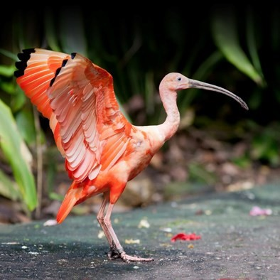
Rode Ibis
Het verenpak is beide geslachten gelijk, maar de jongen hebben bruine veren en hun buikveren zijn wit. Het mannetje zijn wat groter en hebben een langere snavel. Ze wegen rond de 775 tot 925 gram en zijn 56 tot 86 centimeter lang en hebben een spanwijdte van 52 tot 56 centimeter.
CITES Bijlage II
Ringplicht: Nee

Slide 7
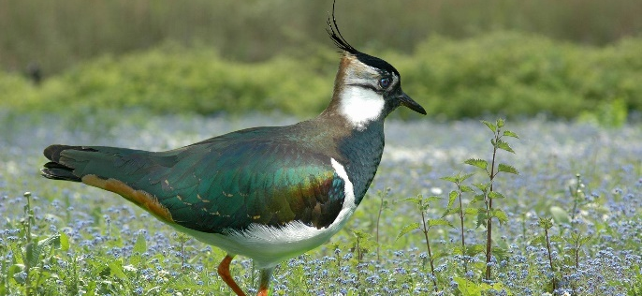
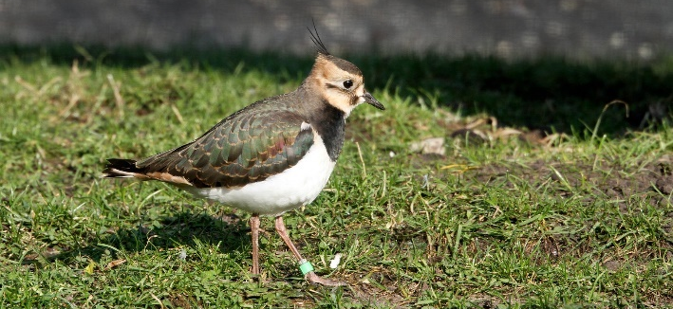
Kieviet
Zwart-witte onderzijde, opvallende kuif, brede vleugels. Op rug mooie groene en paarse metaalglans. Vrouwtje minder contrastrijk getekend en gekleurd en een kortere kuif. Heeft ook iets spitsere vleugels dan het mannetje. Ze zijn 28-31 cm groot en hebben een spanwijdte van 82-87 cm lang.
Geen CITES Bijlage
Ringplicht: Ja

Slide 8
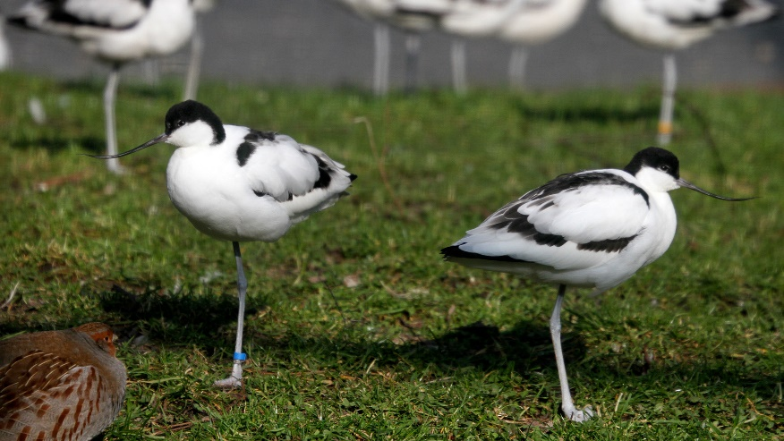
Kluut
Wit met opvallende zwarte tekening. Opgewipte snavel, lange lichtblauwe poten. Ze hebben een lengte tussen de 42-46 cm en hebben een spanwijdte 77-80 cm lang.
Geen CITES Bijlage
Ringplicht: Ja

Slide 9
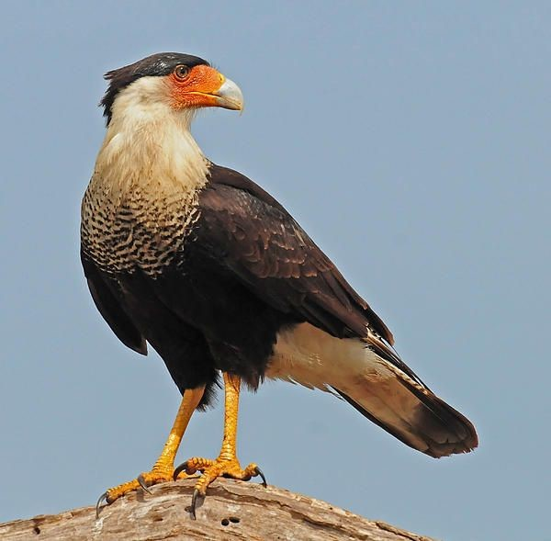
Kuifcaracara
De kuifcaracara is een roofvogel uit Zuid-Amerika.
Er zijn geen verschillen op het gebied van uiterlijk tussen de mannetjes en vrouwtjes.
Het is een CITES bijlage B dier, dit houdt in dat er ook geen ringplicht is, mits je op een andere manier de oorsprong van de vogel kan aantonen.

Slide 10
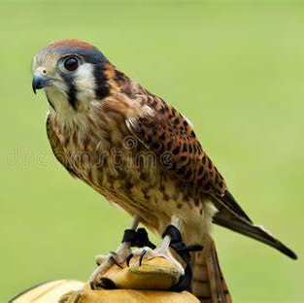
Amerikaanse torenvalk
De Amerikaanse torenvalk is een roofvogel die zowel in Noord- als Zuid-Amerika voorkomt.
De vrouwtjes zijn groter dan de mannetjes en hun verenkleed bevat doffere kleuren, het mannetje heeft blauwgrijze vleugels en het vrouwtje niet.
Het is een cites dier en er is ook ringplicht aanwezig.

Slide 11
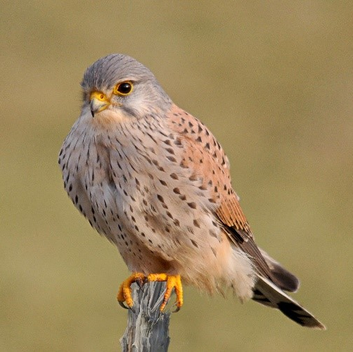
Europese torenvalk
De Europese torenvalk is een roofvogel die voorkomt in een groot deel van Europa, van Rusland tot Scandinavië en ook in Nederland is deze vogel te vinden.
Het vrouwtje is groter dan het mannetje en het mannetje heeft vaak een grijzer verenpatroon dan het vrouwtje.
Er is een ringplicht op de Europese torenvalk aanwezig. De Europese torenvalk valt onder bijlage A en Appendix II

Slide 12
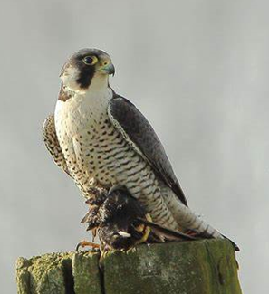
Slechtvalk
De slechtvalk is een roofvogel die in ieder continent te vinden is, behalve in Antarctica.
Deze vogel behoort tot bijlage A en Appendix II, er is dus ook een ringplicht. Daarnaast is de slechtvalk 1 van de twee vogels in waarmee je mag jagen in Nederland.
Het vrouwtje is aanzienlijker groter dan het mannetje.

